Slide 1
Digitaal in het DNA?
Veerle Aendekerk, directeur
6 februari 2023

Slide 2
Missie
Familie ondersteunen en versterken
Visie
Herstel voor familie

Slide 3
Wat? Participatie en empowerment

Slide 4
Hoe? Leden- en vrijwilligersvereniging
Voor 2022
Federatie van Vlaamse Simileskringen vzw
(Dalend aantal) kringen met autonoom bestuur
Je wordt lid van een kring of van de federatie
Toenemende centralisering van interne en externe processen en communicatie botst met autonome kringwerking
Sinds 2022
Similes Vlaanderen vzw
Je wordt lid van de vzw
Je bent vrijwilliger
in een regionale vrijwilligersafdeling
in een centrale werkgroep
in een informele lokale werkgroep
Alle neuzen in zelfde richting?

Slide 5
Team Similes
Kantoor Heverlee
2 vrijwilligerscoördinatoren
1 vormingsverantwoordelijke
0,5 projectmedewerker bewindvoering
1 communicatieverantwoordelijke
1 office manager
0,5 personeelsverantwoordelijke
1 directeur
Kantoor Drongen
1 vrijwilligerscoördinator
1 projectmedewerker bewindvoering

Slide 6
Digitalisering gebeurt binnen steeds wijzigende interne en externe context
2017
2018
Visitatie
2019
Start beleidsperiode
Plannen afstemmen op situatie as is
Digiraf: as is – to be
2021
Beleidsplanning
Planmatige aanpassingen
2020
Voortgangsrapport
Huisstijl/website
Corona
Deels improvisatie

Slide 7
2017: Nieuwe huisstijl en website
Server
CRM = Axoclub
Adresgegevens (leden, geïnteresseerden, vrijwilligers, …)
Mandaten, vrijwilligersrollen, interesses en betrokkenheid, …
Verwerking van betalingen (lidgeld, giften, deelnameprijs activiteiten)
Genereren van lidgelden, aan de hand van betalingsuitnodigingen (facturen) en herinnering
Bekendmaking van activiteiten
Opvragen van lijsten (bv leden Bestuur, Algemene Vergadering, inschrijvingen activiteiten, ledenlijsten – ook van kringen)
Giften per kring of algemeen
Opvragen van betaalde facturen (leden, inschrijvingen activiteiten)
Intranet = Sharepoint
Website = Statik

Slide 8
2018: Adviesvraag m.b.t digitalisering

Slide 15
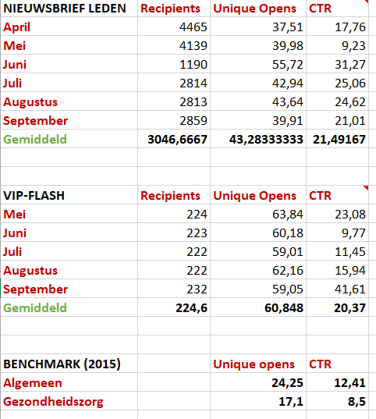
Intussen … Introductie e-brieven

Slide 16
2019: Start uitvoering plan digitalisering
Website
Webshop
CRM
Vrijwilligersportaal
CRM
Collega’s
Boekhouding
Vrijwilligers

Slide 17
Werken met persona’s

Slide 19
Webshop

Slide 20
CRM

Slide 22
Evaluatie
Website
Inhoudelijk stap vooruit
Groeiend aantal activiteiten online
Toch …
Imagovorming naar (kandidaat) leden, vrijwilligers, donateurs
Content managen
Integratie webshop
Look & feel oké
Vertraging Molly
Log in-problemen: pijnpunt
Troef voor Qbeleid

Slide 23
CRM
Ledenadministratie: pijnpunt
Tijdswinst voor office manager: pijnpunt
Afstemming met boekhoudpakket: pijnpunt
Betrokkenheid collega’s: succes, mits continu vormen en sensibiliseren
Vrijwilligersportaal
Info delen: gedeeltelijk succesvol
Community versterken: minimaal
Grotere efficiëntie: ja, mits continu vormen en sensibiliseren

Slide 24
2020
Pensionering ICT-ondersteuner
Overstap naar Orbid
Data in de Cloud? Cloud telefonie?
Overstap naar Greenbytes
Mappenstructuur in OneDrive
Samenwerken via Teams
Telefonie via Sky Hi; intussen CloudCall
Corona

Slide 25
Lockdown Zorg op slot Ledenbevraging

Slide 26
Ervaring met filmpjes

Slide 27
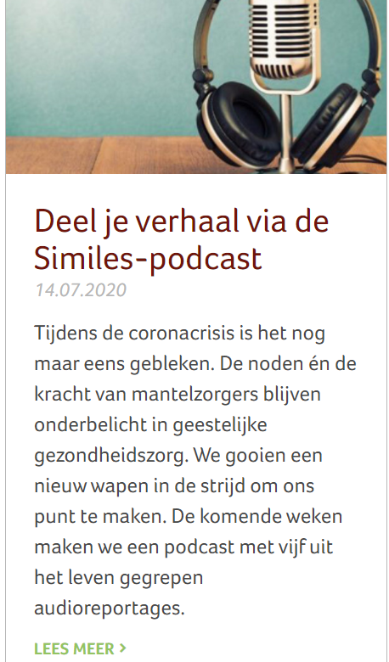

Slide 28
Keuzes
We brengen de kern van het verhaal van ouders, partners, kinderen, zussen/broers van …
« Sfeervol » gebracht, met impliciet verwijzingen naar dagelijkse leven
Zo mogelijk meerstemmig, met inbreng ook van de persoon met een psychische aandoening
Herkenbaar voor andere families
Aansprekend voor hulpverlening

Slide 29
Hindernissen bij podcast tijdens lockdown
Inhoudelijk
Geen voortrajct mogelijk
Praktisch
Afstandsregels

Slide 30
Taakverdeling
Hele team: scouten
Vrijwilligerscoördinator: Voorgesprek
Communicatieverantwoordelijke
Brug naar podcastmaker
Podcast inbedden in onze communicatie
Podcastmaker
Interviews en montage
Vrijwilligerscoördinator
Terugkoppelen naar familie

Slide 32
Duurzaam initiatief
Extra input
Voor communicatie
Voor gespreksavonden en vormingen
Voor sectorcontacten
Makkelijke manier om verschillende perspectieven te belichten
Eerst doelgroepen: ouder, partner, kind, zus/broer … van
Dan: specifieke thema’s: internering, …

Slide 33
Duurzaam initiatief
Extra input
Voor communicatie
Voor gespreksavonden en vormingen
Voor sectorcontacten
Makkelijke manier om verschillende perspectieven te belichten
Eerst doelgroepen: ouder, partner, kind, zus/broer … van
Dan: specifieke thema’s: internering, …

Slide 34
2021 en 2022: Impact van digitalisering
Samenwerking onder collega’s
Niet locatiegebonden via Teams en CloudCall
Wekelijks teamoverleg via zoom, 6wekelijks fysiek
Procedures vastgelegd in handleidingen en in opnames
Kwaliteitsbeleid
Continu monitoren
Digitale communicatie: Klemtoon op
FB, Instagramposts
Mailings
Kalender delen op andere sites

Slide 35
Communicatie in cijfers
www.similes.be
In 2019 27.000 ker bezocht
in 2021 45.729 keer bezocht
in 2022 51.690 keer bezocht
Facebook-volgers
2.863 in 2019
3.771 in 2021
4.278 in 2022
Instagram-volgers
298 in 2019
762 in 2021
1.165 in 2022
Twitter-volgers
135 in 2019
219 in 2021
228 in 2021

Slide 36
Digitaal aanbod is een blijver
Nieuwe taken: Strategie? Organisatie?
Totaal aantal activiteiten in 2022: 402
# offline: 323
# online: 79
 | 2021 | 2022
Infomomenten | 14 | 10
Lotgenotencontact | 74 | 68
Ontspanning | 0 | 0
Vorming | 3 | 1

Slide 37
Aanbod verder digitaliseren?
Kortfilm BOOS met Gezinsbond
10/10/2022
40 deelnemers in Brussel, 602 online live, 1.520 achteraf bekeken

Slide 38
En wat met de vrijwilligers?
Pluspunten
Online rekrutering
Begeleiding online gespreksgroepen: fijne dynamiek
Hulp bij invoeren nieuwe organisatiestructuur
Regionale vrijwilligersvergaderingen ook online
Centrale werkgroepen vaak online
Vorming ook online
Werkpunten
Rekening houden met verlies van autonomie
Waarom, wat en hoe voortdurend herhalen
Niemand uitsluiten

Slide 39
Een werk van lange adem

Slide 40
2023: Digitaal in het DNA?

Slide 41
Case: “Strategisch+”

Slide 42
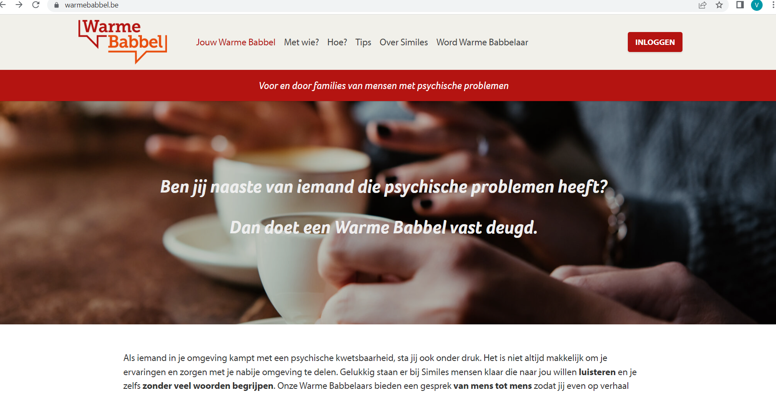

Slide 43
Een aanbod voor “de nieuwe vrijwilliger”

Slide 44
info@similes.be
www.similes.be
016 244 201
Facebook.com/similesvzw
Twitter.com/similesvzw
Instagram.com/similesvzw

